Slide 1



Доповідь про стан і перспективи розвитку наукової, науково-технічної та інноваційної діяльності в Університеті за 2025
Проректор з наукової роботи
Юрій ХАЛАВКА

Slide 2
Входження до міжнародних рейтингів QS World University Rankings, The Times Higher Education World University Rankings або до їх галузевих секторів. | Університет представлений у світових рейтингах університетів: THE World University Rankings (2026), де входить до рейтингової групи 1501+ (Physical Sciences: 1251+, Engineering: 1251+), у 2025 році Університет стартував в THE Interdisciplinary Science Ranking з позиції 801+ QS World University Rankings: Europe 2026, де розділяє 701-900 місце серед університетів Європи, а також 99 місце серед ЗВО Східної Європи. Також Університет посідає 1501+ місце у QS Sustainability Ranking 2025 та 1501+ у THE University Impact Rankings for 2025:

Slide 3
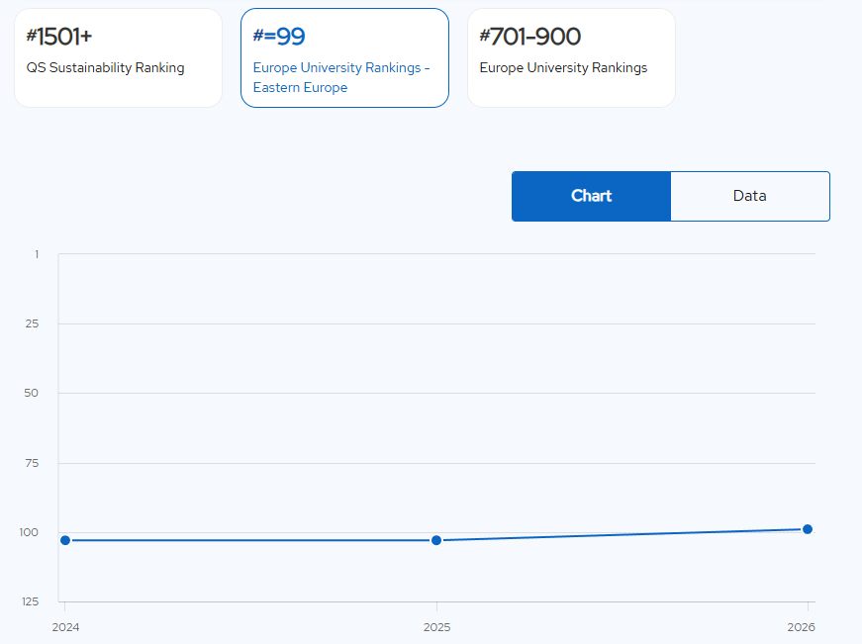
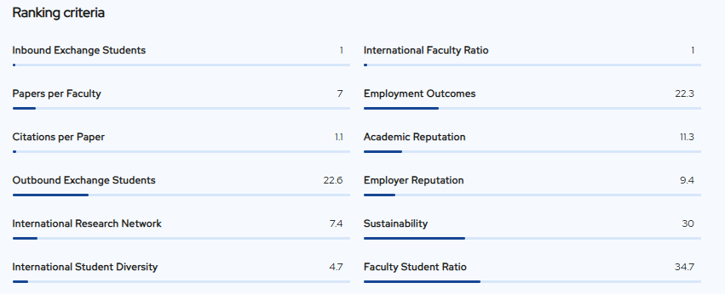
QS -ranking
https://www.topuniversities.com/universities/yuriy-fedkovych-chernivtsi-national-university#p2-rankings

Slide 4
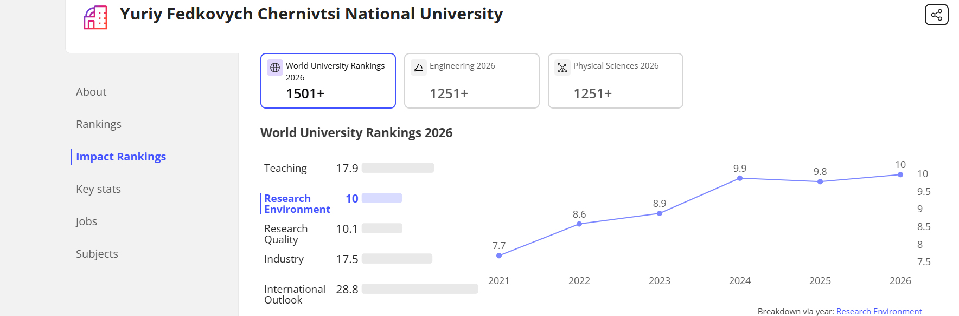
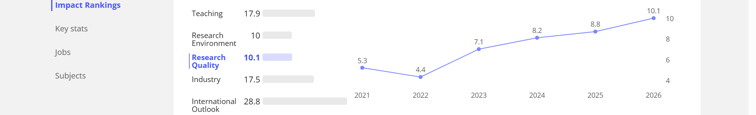
THE-ranking
https://www.timeshighereducation.com/world-university-rankings/yuriy-fedkovych-chernivtsi-national-university

Slide 5
Досягнення ключових показників:
Збільшення обсягу надходжень до спеціального фонду за результатами наукових та науково-технічних робіт за проектами міжнародного співробітництва, за результатами наукових і науково-технічних робіт за господарськими договорами та за результатами надання наукових послуг у порівнянні з попереднім роком, у постійних цінах 2023 року: за підсумками 2025 року – на 1 000 тис. грн. | Показник виконано. за підсумками 2024 року обсяг фінансування склав 9679 тис. грн. за підсумками 2025 року обсяг фінансування склав 14049 тис. грн. Збільшення обсягу склало 4370 тис. грн.

Slide 6
Структура спецфонду
Тис. грн.

Slide 7
Тенденції фінансування НДР:
у 2025 році, науковцями ЧНУ почато дослідження за 7 проєктами.
Керівники:
Микола Солодкий,
Ірина Горохолінська
Олег Круліковський)
Олег Ангельський, Михайло Марченко,
Ігор Фодчук
Олександр Ушенко
Всього виконувалося 20 науково-дослідних робіт (із них 9 робіт молодих учених

Slide 8
Ресурси та обладнання за кошти лержавного бюджету
Інвертор гібридний 50 кВт 1 шт. БЛОК КЕРУВАННЯ BMS 2 шт. (31230000-7) АКУМУЛЯТОРНА БАТАРЕЯ 5,12KWH= 12 шт. | 1 | 990000,00 | Центр колективного користування науковим обладнанням ((ЦККНО)
Фотоелектричні модулі 500-600 Вт сумарною потужністю 30 кВт | 75 | 360000,00 | Центру колективного користування науковим обладнанням ((ЦККНО)
Лазер HeNe, 632.8 нм, | 1 | 241494,00 | 2025.06/0086 проект НФДУ Ангельського О.В.
Генератор сигналів (частота від 9 kHz до 2.1 GHz | 1 | 200000,00 | 2025.06/0086 проект Ангельського О.В.
Спектроаналізатор Aaronia SPECTRAN V6 PLUS 250XA-6 | 1 | 198500,00 | тема 18.700 Саміла А.П. (проєкт 2023.04/0150 Нацфонду)
Цифрова камера для мобільної версії установки OsCam Series Scientific Camera CCD (MUS1201M-R) | 2 | 161200,00 | Проєкт 2023.03/0174 Національного фонду досліджень України (Дуболазов О.В.)
Спектрометр UV-1800 | 1 | 150000,00 | Проєкт 2023.03/0174 Національного фонду досліджень України (Дуболазов О.В.)
+ 18 портативних зарядних станцій
Мікроскоп люмінесцентний MICROmed Evolution ШМ LS-8530 | 1 | 140000,00 | Науковий напрям «Математичні науки та природничі науки»
Вимірювач оптичної потужності (Цифрова консоль з фотодіодним сенсором 400-1100 нм) | 1 | 134616,00 | 2025.06/0086 проект Ангельського О.В.
Ваги аналітичні лабораторні Radwag AS 60/220.R2 (1 клас точності) | 1 | 120000,00 | Науковий напрям «Математичні науки та природничі науки»

Slide 9
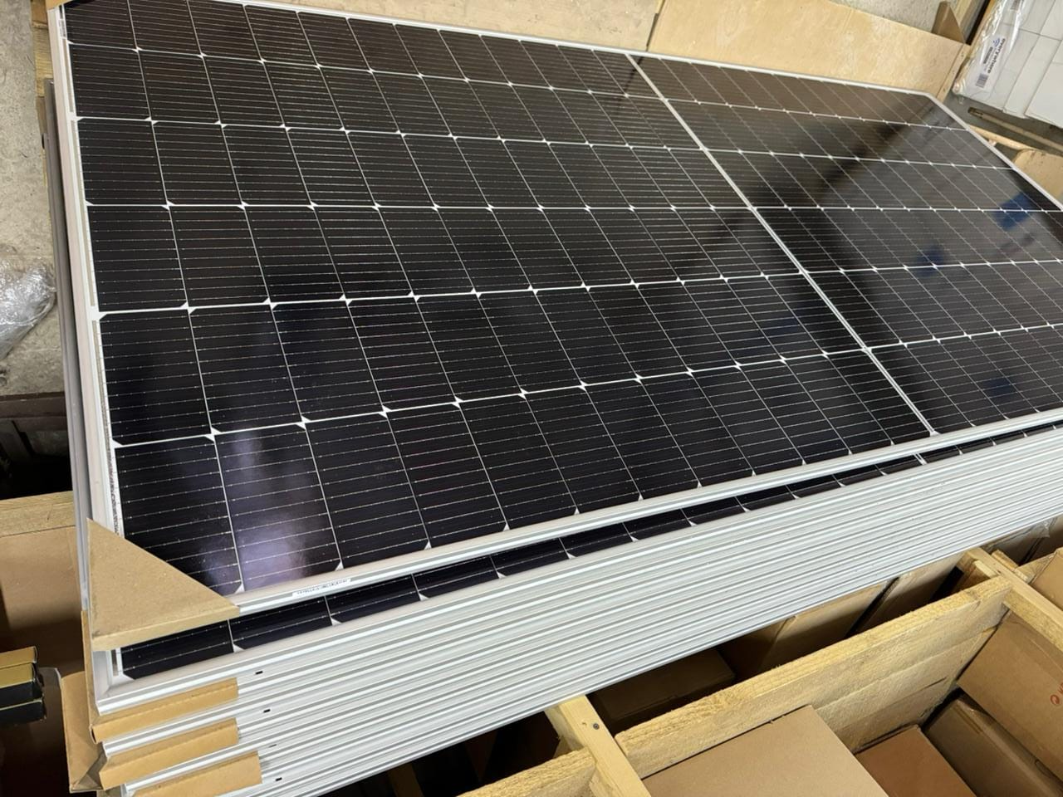
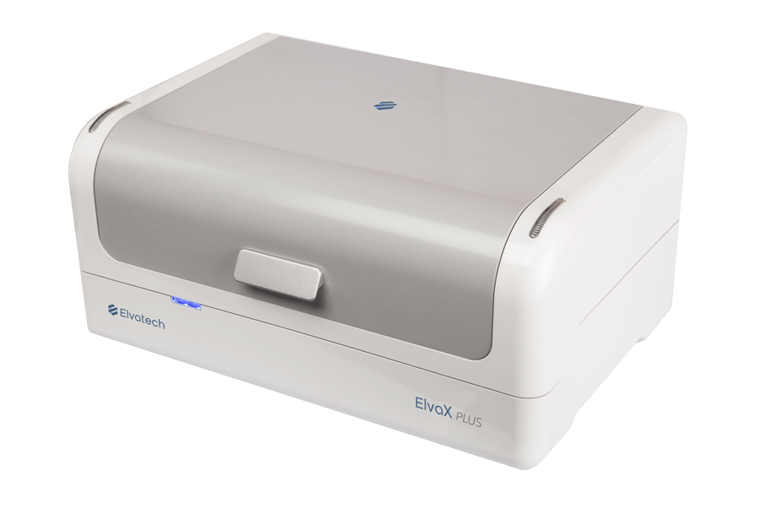
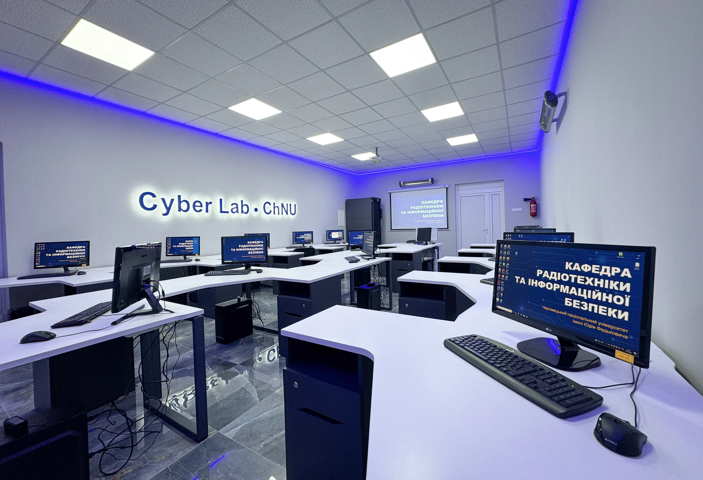
Оновлення матеріальної бази:
Програмне забезпечення (StrikePlagiarism, Adobe, GIS)
Співпраця
Послуги з утилізації відходів
Засоби індивідуального захисту
За грантом УНТЦ( керівник П.Фочук) Придбано рентгено-флуоресцентний аналізатор ELVAX Plus та зарядну станцію Ecoflow 3 кВт
Залучено обладння для центру «Кіберполігон» і навчальної лабораторії кафедри КСМ

Slide 10
Організаційні заходи:
Оновлено рейтингові анкети з урахуванням критеріїв міжнародних рейтингів
Створено міждисциплінарні центри: Міжнародний навчально-науковий центр «International Center for Computer Science and Artificial 61 Intelligence» (ICCSAI), Центр біомеханіки та біосумісних матеріалів
навчальнонауковий центр «Кіберполігон» та «Науковий хаб з розроблення апаратнопрограмних рішень на основі ПЛІС і вбудованих систем».
На реалізацію Стратегічного плану розвитку ЧНУ створено Центр колективного користування науковим обладнанням «Діагностика матеріалів», який об’єднав 12 унікальних приладів і в 2025 році надавав послуги 4 кафедрам університету.
Успішно пройдено атестацію 4 об’єктів нацнадбання

Slide 11
Збільшення кількості публікацій у зарубіжних періодичних виданнях країн ОЕСР у порівнянні з попереднім роком: за підсумками 2025 року – на 5%. | Показник виконано. у 2024 році таких публікацій було 439 Станом на кінець грудня 2025 р. опубліковано 461 публікацію (Збільшення кількості склало 22 статті - 5%)

Slide 12
Збільшення кількості науково-педагогічних та наукових працівників ЗВО, які не менше шести місяців працюють за основним місцем роботи у ЗВО і мають не менше п'яти наукових публікацій у виданнях, які індексуються у науково-метричних базах Web of Science та Scopus, за підсумками 2025 року – на 5%. | Показник виконано. у 2024 році було 236 осіб, за підсумками 2025 року стало 250 осіб. Збільшення склало 14 осіб (6 %)

Slide 13
КРІ/завдання проректора
Проходження атестації за 4 науковими напрямками, в т.ч. щонайменше за 2 напрямками (категорію А або Б). - Виконано. 2 напрямки категорії Б отримали додаткове фінансування сумарно на понад 16 млн грн.
Створення двох міждисплінарних журналів (природничо-інженерного та гуманітарного). Підтримка журналів для виведення в категорію А.
Створення Наукового парку
Створення на базі університету проєктного офісу.
Автоматизація та вдосконалення рейтингів та звітності - виконано
Подання 10 проєктів на конкурси МОНУ та 2 на конкурси НФДУ, подання щонайменше 2 заявок на конкурси Horizon Europe – виконано (МОНУ – подано 10, виграно – 4.НФДУ – подано 4, виграно 1, Horizon Europe – подано 2, виграно 0).
Атестація 4 об’єктів нацнадбання – виконано (на їх підтримку одержано понад 120 тис. грн. )
Збільшення надходження доходів Ботанічного саду на 50% - виконано

Slide 14
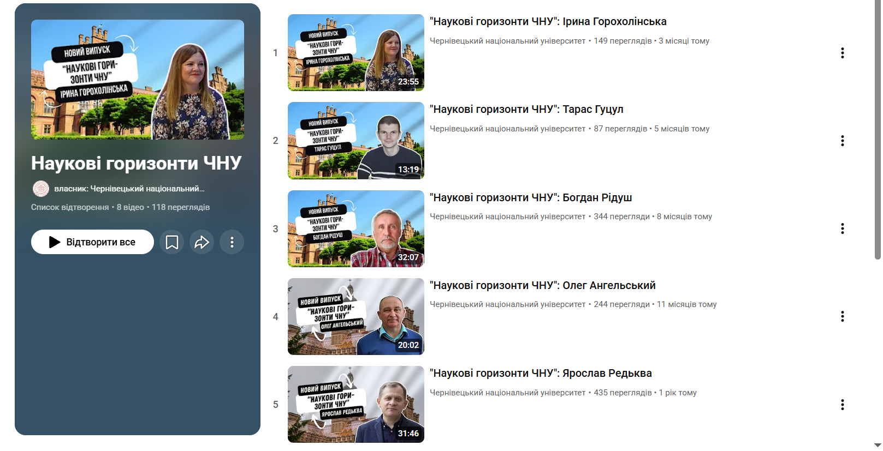
Популяризація здобутків:

Slide 15
Плани на 2026
Придбання нового обладнання (холодильного обладнання, раман-спектрофотометра, системи 3D-вимірювань, стабілоплатформи, георадара) та програмного забезпечення для наукової роботи.
Заверщення монтажу СЕС у 9 корпусі
Розширення послуг, які надаються ЦККНО «Діагностика матеріалів»
Формування плану покрашення матеріальної бази для напрямку «Мистецько-гуманітарний»
Вдосконалення та оптимізація рейтингових анкет
Аналіз результатів обліку наукової роботи
Подано заявку на створення Центру передового досвіду
Здійснюється підготовка заявки на конкурс Кампуси досконалості
Подання 4 проєктів Horizon Europe
Реалізація проєкту державного замовлення (2026-2027)
Подання проєктів на конкурс МОНУ (8 проєктів) та НФДУ (2 проєкти)

